Slide 1




63.beimokj.com
Notes:
018989--

Slide 2
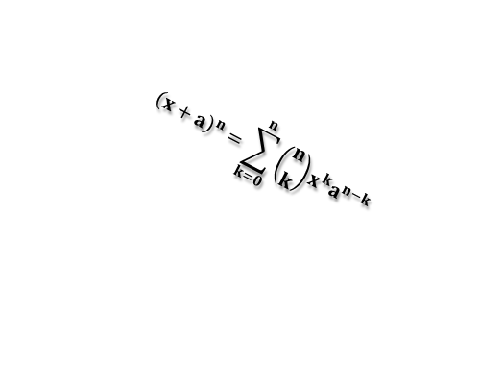
九年级10（语数英）班12·30作业登记
数学:1卷子改错
2.课堂点睛P40T
语文:1.精通P259名著阅读15~28（23,24不做）
2.
3.
英语:1.背过U12 P89-92单词
2.话题背过52,54检查完 背过37
3.中考档案P140-142(明天讲)
物化班
化学:1. 课堂点睛【元旦前做完第八单元】
2.带笔记本听写本
物理：1.中考备战p65-66T1.3.4.5.6(语数英班）
2、中考备战P73-81（物化）
NO PHONES！
$${\left(x+a\right)}^{n}=\sum_{k=0}^{n}{\left({n \atop k}\right)x^{k}a^{n−k}}$$
历史：Error
政治：ERROR
Neko.Q
63.beimokj.com
Notes:
、okj/uiopohppkoi;g;ko1同法人热狗刚有客户跟医院挂号一样氧化钙氧化钙一样还一样图耳同瑞银yey8789y35490图五天4 9u89u有854u有5yi890ru59ou 热iyhji5o

Slide 5
darn cloud computing/

